Slide 1
IT项目管理

Slide 2
第2章 项目生命周期和管理过程
1
项目的生命周期
2
软件项目管理过程

Slide 3
第2章 项目的生命期和管理过程
学习目标
掌握项目生命周期基本概念
熟悉软件项目生命周期的划分方法
掌握项目管理内容
掌握项目管理过程的概念
理解项目过程的相互作用

Slide 4
Hot Tip
2 .1 项目的生命周期
项目的生命周期
项目阶段---项目的执行组织通常将项目分成若干个项目阶段，以便提供更好的管理控制，并与项目组织的持续运作之间建立恰当联系。
项目生命期--项目阶段的全体被称为项目生命期。
项目生命期和产品生命期之间有显著的区别。
美国项目管理协会的定义：项目是分阶段完成的一项独特性的任务，一个组织在完成一个项目时会将项目划分成一系列的项目阶段，以便更好地管理和控制项目，更好地将组织的日常运作与项目管理结合在一起。项目的各个阶段放在一起就构成了一个项目的生命周期。

Slide 5
Hot Tip
2 .1 项目的生命周期
项目生命周期包括下述几个方面的主要内容：
1．项目的时限
包括一个项目的起点和终点，以及一个项目各个阶段的起点和终点。
2．项目的阶段
包括一个具体项目主要阶段的划分和各个主要阶段中具体阶段的划分，这种阶段划分将一个项目分解成一系列前后接续，并且便于管理的项目阶段。
3．项目的任务
包括项目各个阶段的主要任务和项目各阶段主要任务中的主要活动等。
4．项目的成果
项目生命周期同时还需要明确给出项目各阶段的可交付成果。这同样包括项目各个阶段和项目各个阶段中主要活动的成果。

Slide 6
Hot Tip
2 .1 项目的生命周期
项目的生命周期
软件的生存期是指从概念的形成、项目定义与决策、系统分析与设计、开发成功、投入使用，并在使用中不断修改、完善，直至被新的软件所替代，而停止该软件使用的全过程。
软件项目的生命周期是指从项目批准到交付使用的过程。
立项前的调研、系统维护、升级等可以不是项目生命周期的阶段，但是可以作为软件的生存期的一部分。

Slide 7
项目生命期投入和可交付成果
项目生命期投入和可交付成果
需求建议书 合同 项目目标
投入力量
可行性分析报告
识别需求
提出解决方案
执行项目
结束项目
启动 规划 实施和控制 收尾
时间

Slide 8
Hot Tip
2 .1 项目的生命周期
项目的生命周期
2．项目生命周期中的重要概念
（1）检查点
检查点是指在规定的时间间隔内对项目进行检查，比较实际与计划之间的差异，并根据差异进行调整。可将检查点看作是一个固定“采样”时点，而时间间隔根据项目周期长短不同而不同，频度过小会失去意义，频度过大会增加管理成本。
（2）里程碑
里程碑是项目中完成阶段性工作的标志。不同类型的项目里程碑也不同。
例如，需求规格说明书、详细的设计图或一个工作模型。

Slide 9
Hot Tip
2 .1 项目的生命周期
里程碑在项目管理中具有重要意义
对一些复杂的项目，需要逐步逼近目标，里程碑产出的中间“交付物”是每一步逼近的结果，也是控制的对象。如果没有里程碑，中间想知道“项目做的怎么样了”是很困难的。
可以降低项目风险。通过早期评审可以提前发现需求和设计中的问题，降低后期修改和返工的可能性。另外，还可根据每个阶段产出结果分期确认收入，避免血本无归。
一般人在工作时都有“前松后紧”的习惯，而里程碑强制规定在某段时间做什么，从而可以合理分配工作，细化管理。

Slide 10
Hot Tip
2 .1 项目的生命周期
软件项目生命周期的划分
1．项目定义与可行性研究
2．需求分析
3．系统设计
4．系统实施
5．系统测试

Slide 11
Hot Tip
2 .2 软件项目管理过程
1．软件项目的管理内容
战术上项目管理主要关注项目范围、时间、成本和质量等方面。
范围：指为了实现项目目标必须完成的所有工作。根据需求分析的结果可以通过定义交付成果和交付成果的标准来定义工作范围。
时间也称项目进度：指完成项目的时间。进度计划不仅说明了完成项目工作范围内所有工作需要的时间，也规定了每个活动的开始和完成日期。
成本也称为项目费用：指完成项目需要的所有款项，包括人力成本、原材料、设备租金、分包费用和咨询费用等。
质量：指项目满足明确或隐含需求的程度。

Slide 12
Hot Tip
2 .2 软件项目管理过程
1．软件项目的管理内容
战略上看有效的项目管理集中在对人员、问题和过程的管理上。
人员 ：人的因素是比精良的设备、先进的技术更为重要的项目成功因子。项目经理是项目管理的中流砥柱，其组织、协调、管理能力，以及知识素质、经验水平和领导艺术，甚至其个人脾性都对项目管理的成败有着决定性的影响。
问题 ：在项目实施过程中会出现很多问题，需要及时发现和解决。项目经理的一个重要任务是发现问题和解决问题。

Slide 13
Hot Tip
2 .2 软件项目管理过程
过程 ：指产生结果的一系列行为。一类是项目管理的过程描述、组织和完成项目的各项工作。另一方面，面向产品的过程具体描述和创造项目产品。这类过程一般由项目生命周期定义，并随着应用领域的变化而变化。项目管理的过程和面向产品的过程在整个项目中会相互迭用、相互作用。
项目管理过程和面向产品过程在项目整个过程中重叠并相互作用。例如，项目范围的定义不可能缺少对如何生产产品的基本理解。

Slide 14
2 .2 软件项目管理过程
项目的管理过程
现代项目管理理论认为任何项目都是由两个过程构成：
其一是项目的实现过程
其二是项目的管理过程
现代项目管理将整个项目的全部工作看成是由一系列项目阶段构成的一个完整的项目生命周期。

Slide 15
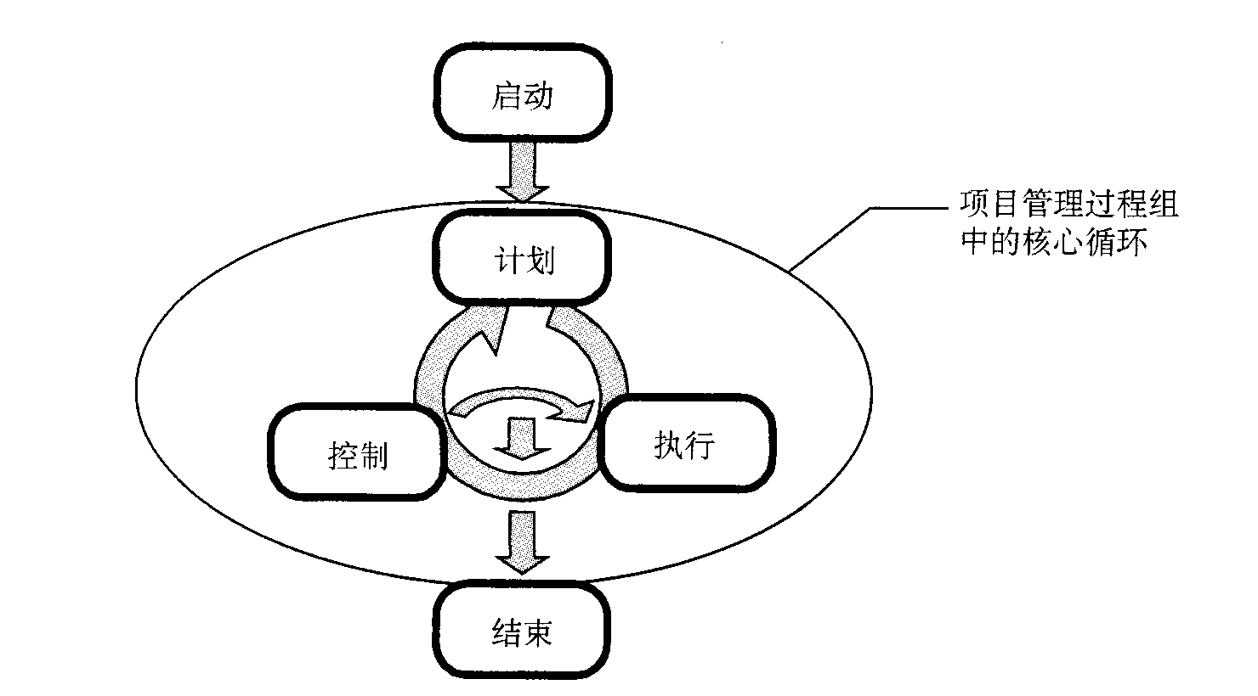
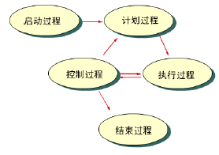
Hot Tip
2 .2 软件项目管理过程
2. 项目的管理过程

Slide 16
Hot Tip
2 .2 软件项目管理过程
启动阶段：概念形成，立项筹备
计划阶段：项目章程，项目计划
执行阶段：授权激励，调配资源
控制阶段：绩效跟踪，计划调整
收尾阶段：验收评估，经验教训

Slide 17
项目的启动阶段
项目的启动阶段
项目初始过程
项目规划过程
项目建议书
需求分析
项目评估
项目选择
可行性研究

Slide 18
项目的启动阶段
项目的启动阶段
概念形成
  识别及捕捉商机，市场及需求分析
  相关信息的收集，提出假设和建议
立项筹备
  组建筹备机构，立项筹备资金
  协调干系人利益，可行性研究报告

Slide 19
项目的启动阶段
项目定义与决策阶段开始
项目定义与决策阶段工作流程图
发现问题并提出建议
分析条件和解决问题的机遇
分析需求并提出项目提案
编制并提出项目建议书
明确项目目标、任务、范围、产品的要求
开展项目的初步可行性分析
（项目的重要性、可行性、合理性、风险性等）
审批项目可行性报告，做出项目决策
（实施还是放弃）
结束

Slide 20
项目的计划阶段
项目的计划阶段
项目章程
  项目的目标宗旨，项目的规定任务
  项目的权益原则，项目的管理架构
项目计划
  预算成本计划，时间进度计划
  质量管理计划，投入产出计划

Slide 21
规划过程各子过程及其相互之间的联系
规划过程各子过程及其相互之间的联系
项目规划过程
依赖性的过程（必要时反复进行）
范围规划
活动排列
初始
过程
活动定义
制定进度计划
活动时间
估计
项目分解
到执行过程
资源规划
费用计划
费用估算
项目规划
控制
过程
辅助过程
质量规划
交流沟通
规划
风险识别
风险量化
应对措施
组织规划
人员招收
采购规划
询价规划

Slide 22
项目的计划阶段
项目计划工作流程图
项目计划与设计阶段开始
明确项目的各种资源限制
明确项目的目标与主要指标
初步编制项目的集成计划
全面编制项目的专项计划、工期、质量、费用等
项目产品和项目工作的设计和规定
项目集成计划和专项计划以及项目设计的确认
项目工作对外发包及合同订立
结束

Slide 23
项目的实施阶段
项目的执行阶段
项目实施
  制定任务指标，激励奖惩杠杆
  实施成果报告，指挥调度协调
项目控制
  审查计划实施，调整计划指标
  绩效评估度量，实时纠正偏差

Slide 24
项目的实施阶段
执行过程
项目的执行阶段
项目实施
  制定任务指标，激励奖惩杠杆
  实施成果报告，指挥调度协调
项目控制
  审查计划实施，调整计划指标
  绩效评估度量，实时纠正偏差
项目计划执行
保 证 性 过 程
控制过程
计划过程
信息分发
团队建设
质量保证
控制过程
范围核实
询价和招标
资源选择
合同管理

Slide 25
控制过程
进展报告
整体控制
计划过程
保 证 性 过 程
执行过程
范围变更控制
进度控制
成本控制
收尾过程
质量控制
风险控制

Slide 26
项目的实施阶段
项目的执行阶段
项目实施与控制阶段开始
项目实施与控制阶段
的工作流程图
项目任务、范围、
计划、要求的确认
项目控制标准的制订
依据计划开展项目实施工作
定期与不定期地度量和报
告项目的实际工作绩效
开展项目实施中的指挥、
调度与组织和协调等工作
根据项目实际绩效和项目标
准之间的差距来取纠偏措施
结束

Slide 27
项目的收尾阶段
项目的收尾阶段
项目验收
  确定验收标准，项目完成决算
  项目验收报告，通过验收程序
项目评估
  确定评价方法，确定评价标准
  文件整理归档，总结经验教训

Slide 28
项目的实施阶段
项目完工与交付阶段开始
项目的收尾阶段
初步确认项目已完成
项目完工与交付阶段
的工作流程图
由项目团队开展自我开发部分项目工作的完工与自我验收工作
由项目团队开展各个外包合同和对外采购合同的终结和验收工作
由业主开展整个项目的
全面验收工作
项目产出物的实物交付工作
各种文件及产权或
所有权交付工作
必要的优劣问题整理工作
结束

Slide 29
在一个项目的进程中，项目管理过程和项目实现过程从时间上是相互交叉和重叠的，从作用上是相互制约和相互影响的。各过程组的相互作用也会跨越阶段，一个阶段的结束作为下一个阶段开始的输入。
2 .2 软件项目管理过程
项目设计阶段
项目实施阶段
3. 项目过程 的相互作用
起始过程
起始过程
计划过程
计划过程
实施过程
控制过程
实施过程
控制过程
（前面的阶段）
（后面的阶段）
结束过程
结束过程
项目阶段之间的管理工作过程间的相互作用

Slide 30
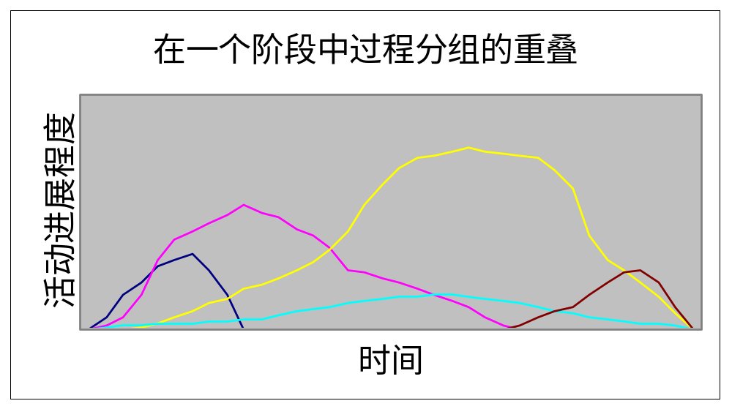
Hot Tip
2 .2 软件项目管理过程
3. 项目过程 的相互作用

Slide 31
软件工程是围绕软件产品管理的，项目管理是围绕项目过程的，它们之间的关系是：
产品生命周期与项目生命周期之间的差别，在项目管理理论中是特别强调的，在项目管理中应该充分考虑其产出结果与整个产品生命周期的关系，而不应该孤立、片面地只强调项目周期的要求。
产品工艺的特点决定着项目的基本过程。软件产品有其自身的规律，当项目管理涉及到软件内容时，应该给予充分的重视。
在软件工程中，也涉及到一些管理方面的问题，与项目管理有一些重叠的部分。
2 .2 软件项目管理过程
4 . 项目管理与软件产品管理的关系

Slide 32
案例:杨明是新任的学院IT部主任，在过去的15年里杨明一直是老师，同学、同事们都很尊敬他。这个学校的IT应用在过去的5年中增长很快，一些教室配有多媒体工作站和投影系统。最近杨明得知，已经有几个大学开始要求所有学生租借便携式电脑，这些大学的大部分课程都结合了技术内容，这个做法让他们感到很新奇。杨明和他的同事花费了几天的时间编制了一个计划，开始要求他们学校的学生从下一学期开始都要租借便携式电脑。在9月份给全体教职员工发了一个邮件，简要描述了这个计划和其他一些计划，结果几乎没有什么响应。直到第2年2月份的教师会议上，他又向大家详细解释了这个计划的细节，结果遭到经济系、英语系等系主任的反对。
他们慷慨陈词，认为这所大学不是技术培训学校，杨明的这种想法简直荒唐可笑。而计算机系的人表示他们的学生都已经拥有最好的台式机了，也不会乐意为租用一台功能更低的便携式电脑支付那些强制收取的费用。成人教育部的主任也担心那些成人班的学生恐怕不会再愿意增加学费了。听了他们的反映之后，杨明觉得很吃惊。现在他该怎么办呢？
案例学习:

Slide 33
案例学习:
听了教工会上一些人对便携式电脑计划的意见之后，校长指示成立一个委员会，正式评价要求学生在将来使用便携式电脑这一概念。由于学校也在处理其他一些与招生有关的重要事宜，校长就指定管理招生的副校长来领导这个委员会工作。委员会成员包括杨明、成人教育部主任、计算机系主任、英语系主任和来自学生社团的学生等。校长知道大家都很忙，而这个项目并不是很急，因此他要求委员会在一个月后的教务会上提交一份计划书，由他们提出有关建议，决定是否为此或放弃这一想法。
案例讨论:
1.杨明错在哪里？这个案例说明什么问题？
2.什么叫做运用系统观点看问题？在项目管理中如何运用系统的观点？
3.校长的决定是否有道理？

Slide 34
案例学习:
结局：在第二次教务会上，大家对于提出终止这一方案的提议并不感到惊讶。杨明终于认识到，在编制详细计划之前，应该更加留意学校整体有什么需求。

Slide 35
谢 谢！
Thank You !
Click to edit company slogan .

